Slide 1

Новый подход к расчету шихты на основе фактического химического состава всех шихтовых материалов

Slide 2
Исходные данные для проведения расчета задания на прессование:
Плановое сменное задание(ПЗ, количество электродов, вес, диаметр, сплав, ИЛ/УиС);
Шихтовые материалы:
Имеющиеся на шихтовом дворе,
Хим.состав лигатур,
Сводка по среднестатистическому химическому составу ВШМ по сплавам и индексам за предыдущий месяц.
Требования нормативной документации (требования ИЛ/УиС и ШН,нормы по вовлечению вторичных шихтовых материалов, методы производства).

Slide 3
Действующая схема подготовки задания на прессование электрода
Тi губка
Поступает с товаросопроводительным документом, откуда в ручную данные переносятся в базу данных цеха №32 (кладовщик).
Хс попартийно не учитывается – партия ТГ подбирается под диапазон, прописанный в расчёте шихты (для расчёта принимается среднее значение диапазона).
Лигатуры
Поступает с сертификатом (данные по партии в базу данных набивает в систему расчёта инженер ПДБ). Хс принимается в основном попартийно.
Чистые металлы
Поступает с сертификатом (данные по партии набивает в систему расчёта инженер ПДБ).
ВШМ
Поступают в прессовый отдел с накладной, при этом накладная уходит к оператору во 2 отдел, где вносятся данные в систему (при этом инженер ПДБ каждую смену переписывает фактическое наличие отходов в прессовом отделе и корректирует базу данных). В ряде случаев хс принимается попартийно (10-2-3, 6-2-4-6, VST5553). На основные сплавы принимается по среднему хс за месяц (по маркам).
Задание от ПДБ
Требования НД
Система расчёта шихты, формирование задания на прессование
производится в полуавтоматическом режиме (набор шм и химический состав вводится в ручном режиме инженером БДБ, сам расчёт производится автоматически. После подготовки расчёта он проверяется технологом)
Программа расчета задания на прессование на прессе
(ввод данных на каждый дозатор осуществляется в ручную оператором)
Задание на загрузку шихтовых материалов персоналу
Задание на каждый дозатор

Slide 4
Упрощенная схема существующей системы расчета задания на прессование в цехе 32
Подготовка расчета задания на прессование
Проверка расчета технологами цеха (5 человек) в ручном режиме
Передача расчета сменному мастеру для проведения прессования
Задействовано
5 технологов, работающих
по графику 5/2.
Задействовано 4 специалиста ПДБ, работающих
по графику 5/2 - 2 человека,
по графику 2/2 - 2 человека.

Slide 5
Химический состав шихтовых материалов, который используется для расчета сегодня
Титановая губка
Лигатуры
Вторичные шихтовые материалы
Средние значения по всем элементам, рассчитанные по результатам химического анализа за предыдущий месяц
в расчете указывается допустимый разбег по O и Fe, исходя из наличия на шихтовом дворе
Данные поставщика или результаты анализа ВСМПО для каждой партии, согласно ТИ-26-31-32-003-Л

Slide 6
Пример, УиС 824 (пруток, биллет марка сплава 6Al4V М5-8)
- отклонение фактического состава слитка по O2
Риски существующего способа принятия химического состава вторичных шихтовых материалов:
Пример, УиС 958 (поковка Заказчика NF&M, марка сплава 6Al4V М5-6 )
- отклонение фактического состава слитка по Al
Вовлечение 30% ВШМ Слиток расч. Состав Al= 6,15% Требования Заказчика
принимаемый для расчета Al= 6,15% Δ=0,20% min Аl = 5,9%
фактический состав Al= 5,5% факт. слиток Al= 5,95% max Аl = 6,3%
Вовлечение 40% ВШМ Слиток расч. состав Al= 6,15% Требования Заказчика
принимаемый для расчета Al= 6,15% Δ=0,26% min Аl = 5,9%
факт. состав Al= 5,5% факт. слиток Al= 5,89% max Аl = 6,3%
Вовлечение 30% ВШМ Слиток расч. состав O2 = 0,18% Требования Заказчика
принимаемый для расчета O2= 0,18% Δ=0,02% min O2= 0,17%
фактический cостав O2= 0,25% факт. cлиток O2 =0,20 % max O2= 0,20%
Вовлечение 40% ВШМ Слиток расч. Состав O2 = 0,18% Требования Заказчика
принимаемый для расчета O2= 0,18% Δ=0,03% min O2= 0,17%
фактический cостав O2= 0,25% факт. cлиток O2 = 0,21% max O2= 0,20%

Slide 7
Пример, УиС 824 (пруток, биллет марка сплава 6Al4V М5-8)
- отклонение фактического состава слитка по O2
Вовлечение 30% ВШМ Слиток расч. состав O2 = 0,18% Требования Заказчика
принимаемый для расчета O2= 0,18% Δ=0,009% min O2= 0,17%
фактический cостав O2= 0,15% факт. cлиток O2 =0,171 % max O2= 0,20%
Вовлечение 40% ВШМ Слиток расч. Состав O2 = 0,18% Требования Заказчика
принимаемый для расчета O2= 0,18% Δ=0,012 % min O2= 0,17%
фактический cостав O2= 0,15% факт. cлиток O2 = 0,168% max O2= 0,20%
Пример, УиС 1075 (поковка Заказчика NF&M, марка сплава 6Al4V М5-8 )
- отклонение фактического состава слитка по С
Вовлечение 30% ВШМ Слиток расч. состав С = 0,025% Требования Заказчика
принимаемый для расчета С = 0,025% Δ=0,023%
фактический cостав С = 0,10% факт. cлиток С =0,048 % max С = 0,05%
Вовлечение 40% ВШМ Слиток расч. состав С = 0,025% Требования Заказчика
принимаемый для расчета С = 0,025% Δ=0,03 %
фактический cостав С = 0,10% факт. cлиток С = 0,055% max С= 0,05%
Увеличение процента вовлечения ВШМ с отклонением фактического химического состава металла от расчетного состава увеличивает риск выплавки слитка несоответствующего требованиям Заказчика либо ограничивает вовлечение ВШМ.

Slide 8
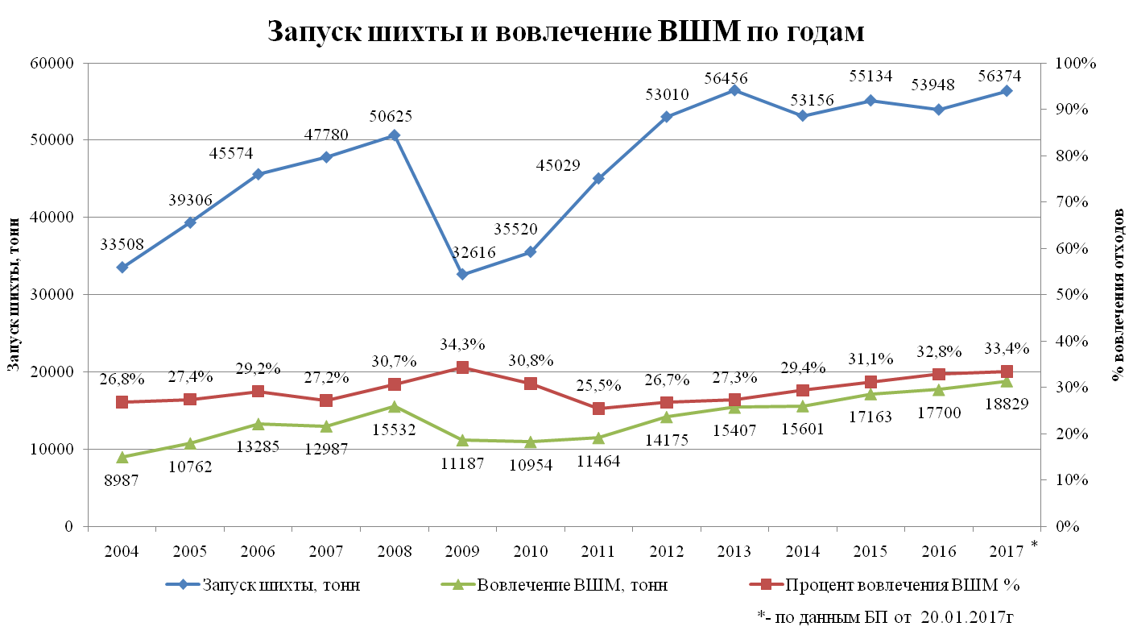
На сегодняшний день идет реализация проекта, включающая в себя определение химического состава от каждой партии вторичных шихтовых материалов. Эта задача позволит снизить количество несоответствий по химическому составу. Особенно актуально этот вопрос стоит в связи с увеличением процента вовлечения вторичных шихтовых материалов.

Slide 9
С целью снижения риска несоответствия химического состава слитков необходимо использовать фактический химический состав каждой партии всех шихтовых материалов, в том числе ВШМ:
Вторичные шихтовые материалы
Средние значения, рассчитанные по результатам анализа на хим.состав за предыдущий месяц
Фактический химический состав каждой партии

Slide 10
На ряду со снижением рисков отклонений по химическому составу при имеющемся принципе произведения расчета произойдет значительное увеличение количества расчетов. А соответственно потребуется увеличение штата численности инженеров ПДБ и технологов.
Количество расчетов задания на прессование с использованием среднего химического состава вторичных шихтовых материалов:
1 электрод
2 электрод
3 электрод
4 электрод
кусок
1 партия
2 партия
3 партия
4 партия
стружка
1 партия
2 партия
обрезь
1 партия
2 партия
3 партия
1 расчет
Количество расчетов задания на прессование с использованием фактического химического состава каждой партии вторичных шихтовых материалов:
1 электрод
2 электрод
3 электрод
4 электрод
кусок
1 партия
2 партия
3 партия
4 партия
стружка
1 партия
2 партия
обрезь
1 партия
2 партия
3 партия
1 расч.
2 расч.
3 расч.
4 расч.
5 расч.
6 расч.
7 расч.
7 расчетов

Slide 11
Задача расчета:
дозатор
Изменение веса
Загрузка материала
Фактический вес
контроллер
архив
Печать паспорта электрода
Данные о хим.составе и масса

Slide 12
Переход на новый принцип расчета задания на прессование позволит:
Производить точные расчеты и снизить риски несоответствий по химическому составу;
Перераспределить технологов на решение вопросов по технологии изготовления прессованных электродов;
Улучшить отчетность по количеству металла в прессовом отделе.

Slide 13
Предотвращение ошибок
Автоматический контроль/ проверка материалов перед загрузкой
Требования МП
ТИ-32-004-Л, ТИ-26-31-32-003-Л;
Требования ИЛ, УиС, ШН;
Нормы по вовлечению вторичных шихтовых материалов.

Slide 14
Оптимизация
Автоматический подбор лучшего сочетания лигатур, ВШМ и Ti губки
Сократить накопление остатков метала
(малые партии)

Slide 15
Новая схема работы системы автоматического расчета задания на прессование
Тi губка
С электронной биркой от поставщика, содержащей бар-код с информацией о партии
Лигатуры
С электронной биркой от поставщика, содержащей бар-код с информацией о партии
Чистые металлы
С электронной биркой, содержащей содержащей бар-код с информацией о партии
ВШМ
С электронной биркой, содержащей содержащей бар-код с информацией о партии
Оптимизация остатков и др требования
Требования НД
База данных с шихтовыми материалами
При приёмке партии шм кладовщик сканирует штрихкод каждого тарного места, данные зашитые в штрихкоде должны переноситься в общую БД.
(включает в себя все шихтовые материалы, находящиеся в шихтовом дворе и всю информацию по каждой партии шихтовых материалов - вес, хим.состав, партия, вид, местонахождение)
Оптимизатор
Задание на прессование
формируется на основе:
Исходные данные (отдельный модуль для занесения исх. данных ПДБ)
требования оптимизатора (разработка отдельного модуля)
наличие шм на складе (связь с БД)
Задание на загрузку шихтовых материалов персоналу.
Пресс:
-Расчёт шихты
Дозирование шм (передача данных в САДКО)
формирование паспорта по результатам прессования
Фактические шм, загруженные на пресс
Печать бирки со штрихкодом на остатки ШМ

